Slide 1


ALL-CLAD ARNO CALOR KRUPS LAGOSTINA
MOULINEX ROWENTA SEB TEFAL
Nowości produktowe i aktywność marketingowa na II połowę 2010
Urządzenia do przygotowywania potraw

Slide 2

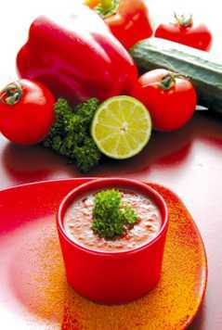
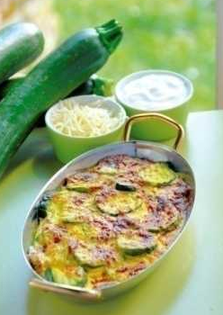

Urządzenia do przygotowywania potraw
Nowości produktowe wrzesień 2010

Slide 3


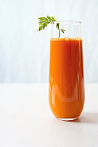
Sokowirówki

Slide 4
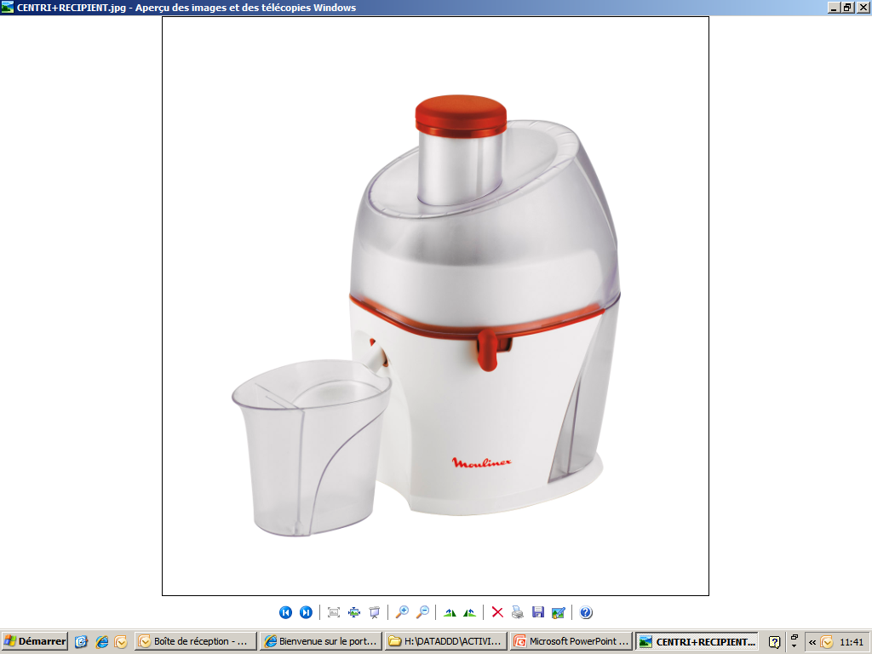
Sokowirówki
TOM YAM JU320
Nowa sokowirówka TOM YAM JU320
  Nowa sokowirówka w niższym segmencie cenowym
  Zastępstwo modelu VITAE JU2100
  Dostępna od 2 sierpnia 2010

Slide 5

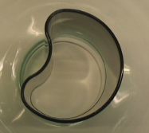
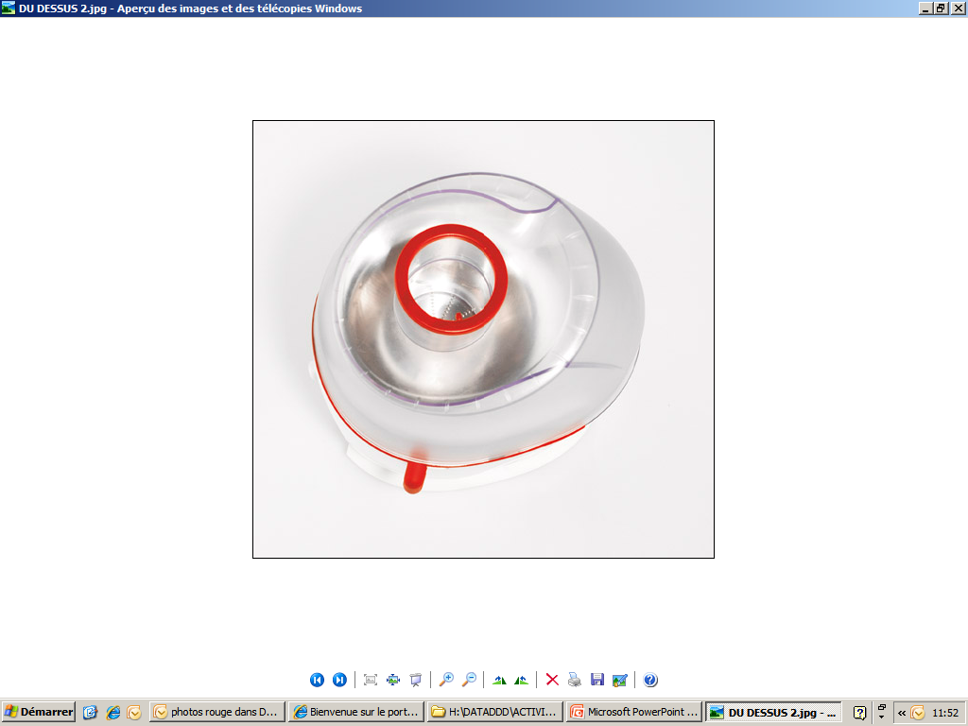
Sokowirówki
TOM YAM JU320
Nowa sokowirówka TOM YAM JU320 vs VITAE JU2100
Dodatkowe korzyści:
Szeroki, okrągły komin – średnica 49 mm
Większa moc 250 W
Pojemnik plastikowy o pojemności 0,4l z separatorem piany

Slide 6
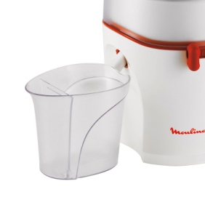
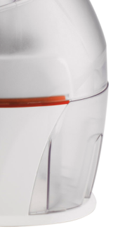


Sokowirówki
TOM YAM JU320
Nowa sokowirówka TOM YAM JU320
Pojemnik na sok o pojemności 0,4 L z separatorem piany dla oddzielania soku od piany przy nalewaniu do szklanki
Wyjmowany pojemnik na pulpę
Szeroki, okrągły komin o średnicy 49 mm
umożliwiający wkładanie dużych kawałków owoców
49mm

Slide 7
Sokowirówki
TOM YAM JU320
Szeroki, okrągły komin o średnicy 49 mm
System bezpieczeństwa chroniący przed uruchomieniem urządzenia, gdy pokrywa jest nieprawidłowo założona
Pokrywa i pojemnik na pulpę wykonane z przeźroczystego tworzywa co ułatwia pracę
Bezpośredni przepływ soku do szklanki
Sito wykonane ze stali nierdzewnej
1 prędkość
System antypoślizgowy
System przechowywania kabla sieciowego
Moc 250 W

Slide 8
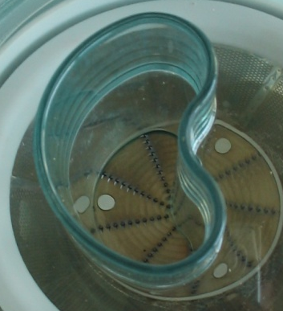
Sokowirówki
TOM YAM JU320
Moulinex JU320
Philips HR 1821
Zelmer 377SL
stratgy
new
prduct
Lanch
Plan

Slide 9

Sokowirówki
TOM YAM JU320 vs. konkurencja

Slide 10

Sokowirówki
JU5001 vs. konkurencja

Slide 11
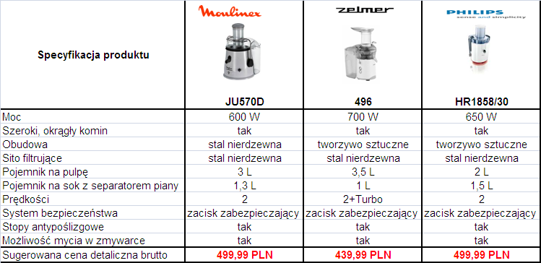
Sokowirówki
JU570d vs. konkurencja

Slide 12
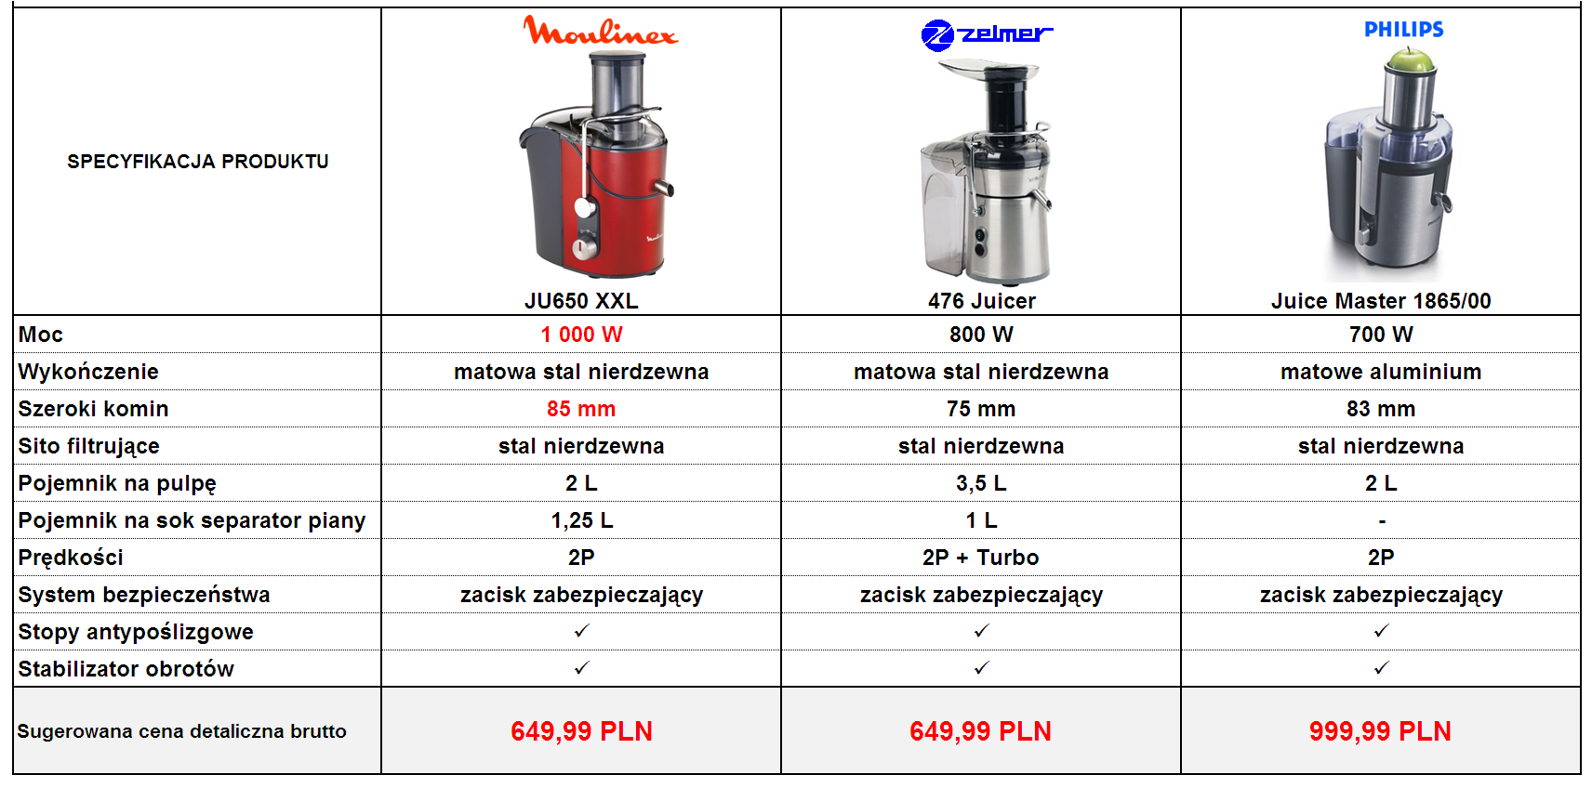
Sokowirówki
JU650 vs. konkurencja
Smith XXL nadal najlepszy w swoim segmencie cenowym!

Slide 13
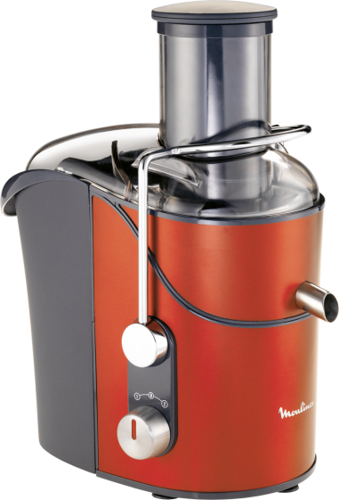
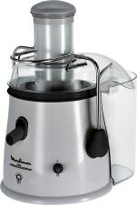
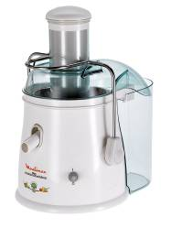
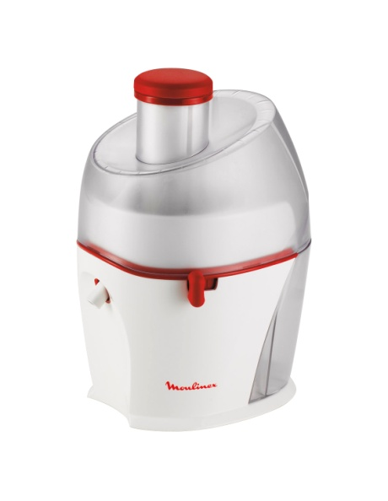
Sokowirówki
Dostępne modele w ofercie 2010
JU650
649,99 PLN
JU570D
499,99 PLN
JU5001
419,99 PLN
NOWOŚĆ!
JU320
229,99 PLN

Slide 14
Sokowirówki
Wsparcie
Oferta dla BG&TT
  dotychczasowy pakiet w okresie lipiec - wrzesień
  pakiety w okresie październik – listopad
Oferta dla sklepów detalicznych
  Okres obowiązywania wrzesień-październik 2010
  Warunek: zamówienie 2 sztuk sokowirówek Moulinex (w tym przynajmniej 1 sztuki z modelu JU650 lub JU5001 lub JU570D)
  Nagroda: wyciskarka do cytrusów Audacio PC400

Slide 15
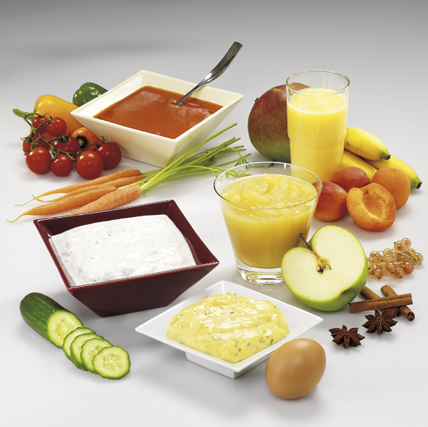
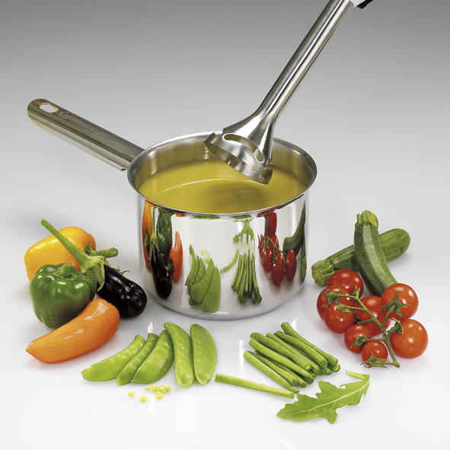
Blendery ręczne

Slide 16
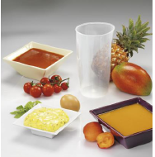
Blendery ręczne
Nowy Turbomix DD100
  Blender ręczny w niższym segmencie cenowym
  Zastępstwo modelu Turbomix DDJ2
  Dostępny od października 2010
    Końcówka miksująca z tworzywa
    Moc 350W
    1 prędkość
    Pojemnik 800ml
    Możliwość mycia w zmywarce
    Uchwyt do powieszenia na ścianie

Slide 17
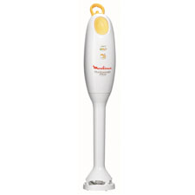
Blendery ręczne
Nowy model Turbomix DD100
Większa moc: 350W zamiast 300W
Nowy ergonomiczny kształt
Nowy modny kolor
DD100 Nowa sugerowana cena detaliczna brutto 99,99PLN zamiast 109,99PLN (DDJ2)
DD100
DDJ2

Slide 18
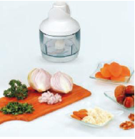
Blendery ręczne
Nowy Turbomix DD102
  Blender ręczny z akcesoriami w niższym segmencie cenowym
  Zastępstwo modelu Turbomix DDJ6
  Dostępny od października 2010
    Końcówka miksująca ze stali nierdzewnej
    Mini-rozdrabniacz o pojemności 150ml
    Moc 350W
    1 prędkość
    Pojemnik 800ml
    Możliwość mycia w zmywarce
    Uchwyt do powieszenia na ścianie

Slide 19
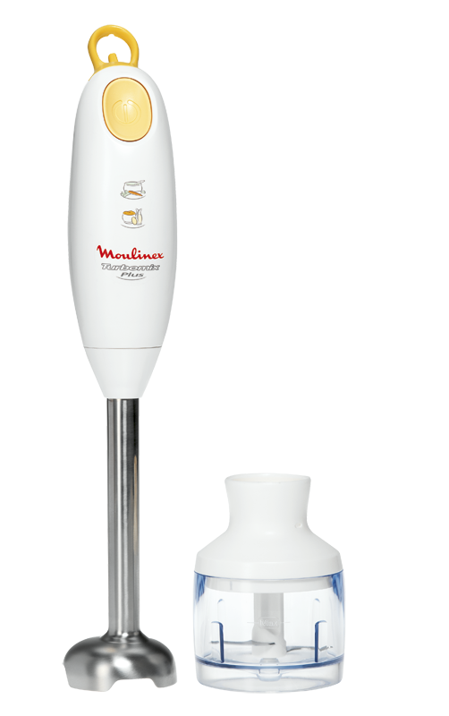
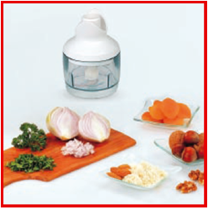
Blendery ręczne
Nowy model Turbomix DD102
Większa moc: 350W zamiast 300W
Nowy ergonomiczny kształt
Nowy modny kolor
DD102 Nowa sugerowana cena detaliczna brutto 149,99PLN zamiast 179,99PLN (DDJ6)
DD102
DDJ6

Slide 20
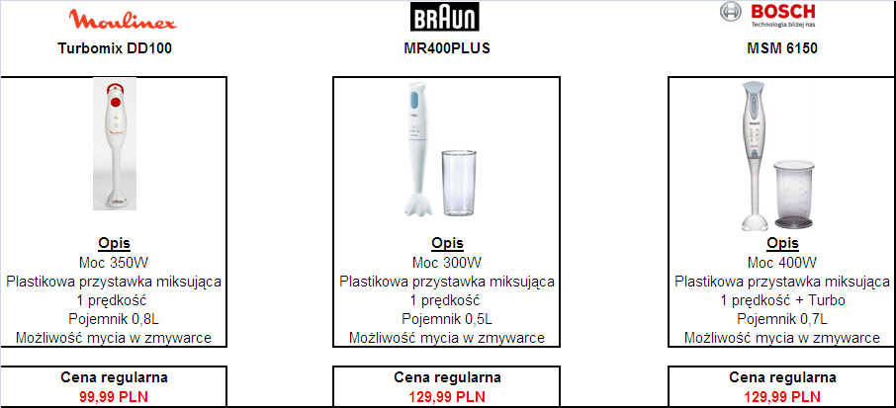
Blendery ręczne – porównanie oferty
Moulinex DD100 vs Braun &Bosch

Slide 21

Blendery ręczne – porównanie oferty
Moulinex DD102 vs Braun vs Bosch

Slide 22
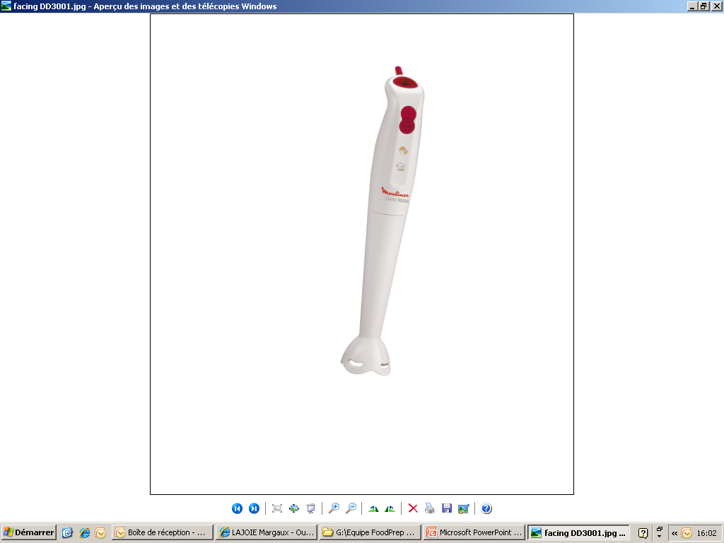
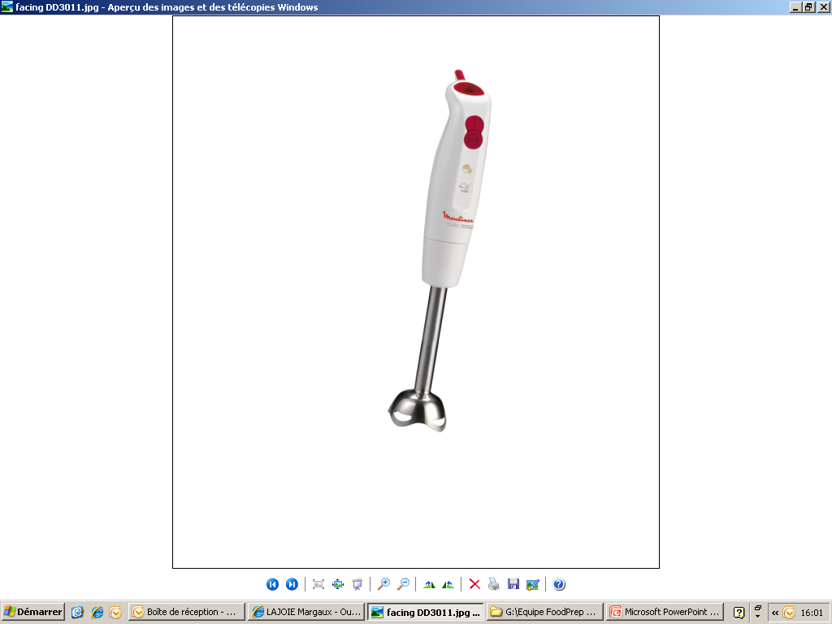
Nowe blendery ręczne
Oveo

Slide 23
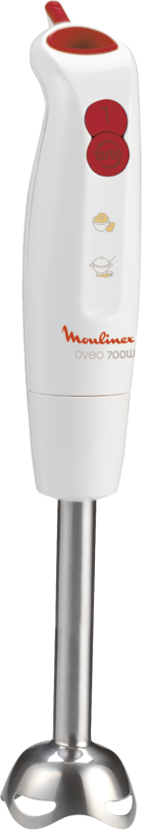
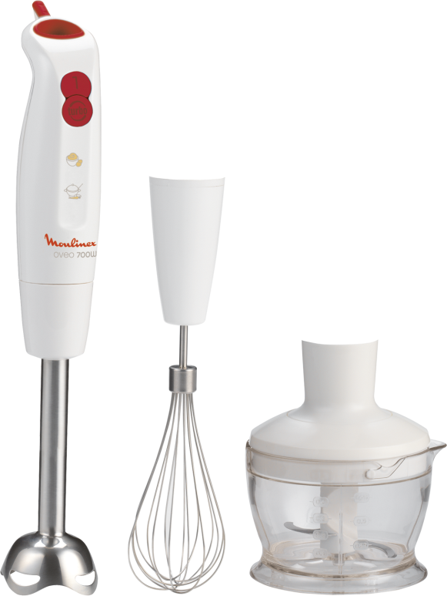
Blendery ręczne
Nowości produktowe
Uzupełnienie linii Oveo
  Nowe dwa modele blenderów ręcznych w średnim segmencie cenowym
  Duża moc 700 W
  Energooszczędne – silnik w technologii DC
  Dostępność: wrzesień 2010
700 W!

Slide 24
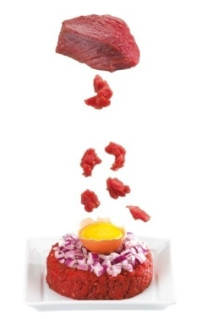
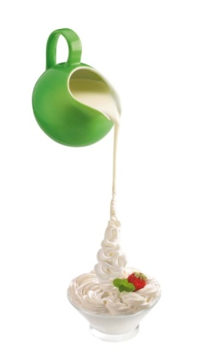
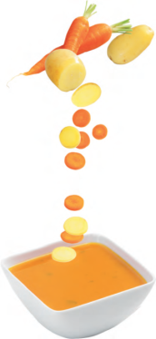
Blendery ręczne
Oveo
  Model najwyższy Oveo DD307
  Nowa niższa sugerowana cena detaliczna brutto 259,99PLN zamiast 289,99PLN
  Nowe modele Oveo
  DD300
  Sugerowana cena detaliczna brutto 149,99 PLN
  DD301
  Sugerowana cena detaliczna brutto 179,99 PLN
  Zastępstwo modeli HAPTO

Slide 25
Blendery ręczne
Oveo DD300
Zdejmowana końcówka miksująca z tworzywa sztucznego
1 stopień prędkości + funkcja Turbo
Energooszczędny, profesjonalny silnik DC zapewniający doskonałe rezultaty przygotowywania potraw
Pojemnik o pojemności 0,8 l
Wygodne położenie kabla
Możliwość powieszenia na ścianie
Moc 700 W

Slide 26
Blendery ręczne
Oveo DD301
Zdejmowana końcówka miksująca ze stali nierdzewnej
1 stopień prędkości + funkcja Turbo
Energooszczędny, profesjonalny silnik DC zapewniający doskonałe rezultaty przygotowywania potraw
Pojemnik o pojemności 0,8 l
Wygodne położenie kabla
Możliwość powieszenia na ścianie
Moc 700 W

Slide 27

Blendery ręczne
Oveo DD307
Zdejmowana końcówka miksująca ze stali nierdzewnej
1 stopień prędkości + funkcja Turbo
Rozdrabniacz o pojemności 450 ml
Metalowa trzepaczka
Energooszczędny, profesjonalny silnik DC zapewniający doskonałe rezultaty przygotowywania potraw
Pojemnik o pojemności 0,8 l
Wygodne położenie kabla
Możliwość powieszenia na ścianie
Moc 700 W

Slide 28
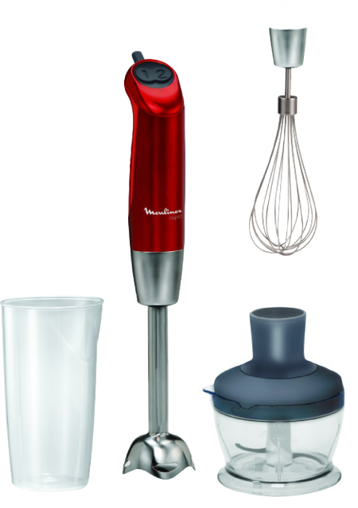
Blendery ręczne
Nowy ulepszony Hapto
DD407 G
  Nowoczesny design
  Obudowa ze stali nierdzewnej w kolorze srebrno-czerwonym
  Końcówka miksująca ze stali nierdzewnej
  Pojemnik o pojemności 0,8 l z pokrywką
  2 prędkości
  Rozdrabniacz o pojemności 450 ml
  Metalowa trzepaczka
  Wygodne położenie kabla
  Moc 700 w
  Cena: 349,99 pln
  Dostępność: październik 2010

Slide 29

Blendery ręczne – porównanie oferty
Blender Oveo DD300 vs. Konkurencja

Slide 30
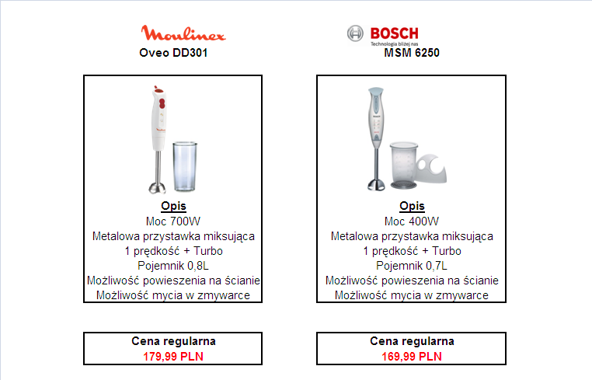
Blendery ręczne – porównanie oferty
Blender Oveo DD301 vs. Konkurencja

Slide 31

Blendery ręczne – porównanie oferty
Blender Oveo DD307 vs. Konkurencja

Slide 32

Blendery ręczne – porównanie oferty
Blender Hapto DD407G Konkurencja

Slide 33
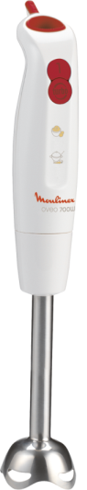

Blendery ręczne
Nowość !
Oferta - II połowa 2010
Niższa cena !
Nowość !
Nowość !
Nowość !
Nowość !
DD407G* Hapto
349,99pln
DD307
Oveo
259,99pln
DD301
Oveo
179,99pln
DD300
Oveo
149,99pln
DD102* Turbomix
149,99pln
DD100 * Turbomix
99,99pln
* Dostępny w ofercie od października 2010

Slide 34
Blendery ręczne
OFERTA PRODUKTOWA
2 modele z linii Turbomix:
  DD100 – następca DDJ2
  DD102 (z metalową końcówką miksującą) – następca DDJ6
  Dostępność: październik 2010
3 modele z linii Oveo:
  DD307 – nowa niższa cena
  DD301
  DD300
  Dostępność: wrzesień 2010
1 model z linii Hapto:
  DD407G – następca DD406G
  Dostępność: październik 2010
Podsumowanie

Slide 35
Blendery ręczne
Podsumowanie
OFERTA CENOWA
Atrakcyjniejsze pozycjonowanie cenowe:
Turbomix
  DD100 – Sugerowana cena detaliczna brutto - 99,99 PLN
  DD102 – Sugerowana cena detaliczna brutto - 149,99 PLN
Oveo
  DD307 – Sugerowana cena detaliczna brutto - 259,99 PLN
  DD301 – Sugerowana cena detaliczna brutto - 179,99 PLN
  DD300 – Sugerowana cena detaliczna brutto - 149,99 PLN
  Hapto
  DD407G – Sugerowana cena detaliczna brutto - 349,99 PLN

Slide 36
Urządzenia do przygotowywania potraw
Podsumowanie -
Koniec referencji od września 2010
Wycofujemy z oferty regularnej:
  Sokowirówki:
      Vitae (JU2100)
  Blendery ręczne:
      Turbomix (DDJ2, DDJ6)
      Hapto (DD404, DD406D, DD406G)

Slide 37
Urządzenia do przygotowywania potraw
Wsparcie dla kategorii produktowych na II połowę 2010
  Pakiety wartościowe dla BG&TT w okresie październik – listopad:
  Roboty kuchenne
  Blendery ręczne
  Maszynki do mięsa
  Miksery ręczne
    Dodatkowo: wsparcie dla sklepów detalicznych

Slide 38
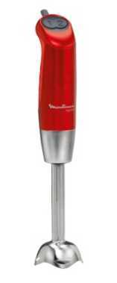
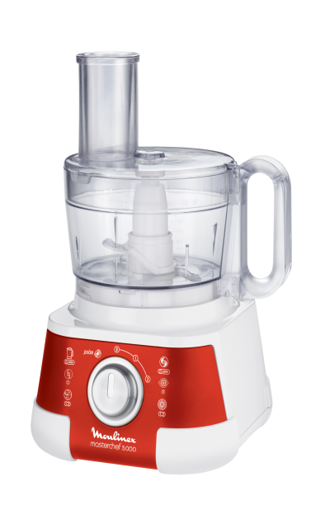
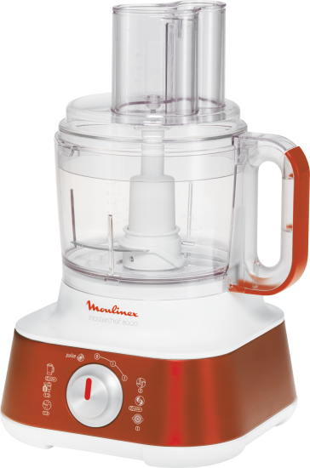
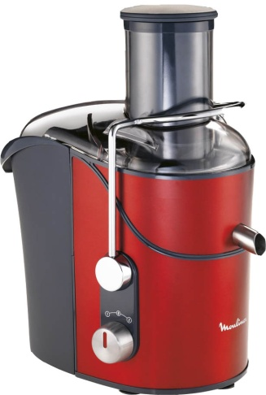

Urządzenia do przygotowywania potraw
Czerwona kolekcja Moulinex
Robot kuchenny
Masterchef 5000
Nowy blender ręczny Hapto
Robot kuchenny
Masterchef 8000
Sokowirówka Smith XXL

Slide 39
Urządzenia do przygotowywania potraw
Wsparcie dla czerwonej kolekcji Moulinex
  Okres obowiązywania październik-listopad 2010
Pakiety wartościowe dla BG&TT
Oferta dla sklepów detalicznych
Szczegóły wkrótce ☺

Slide 40
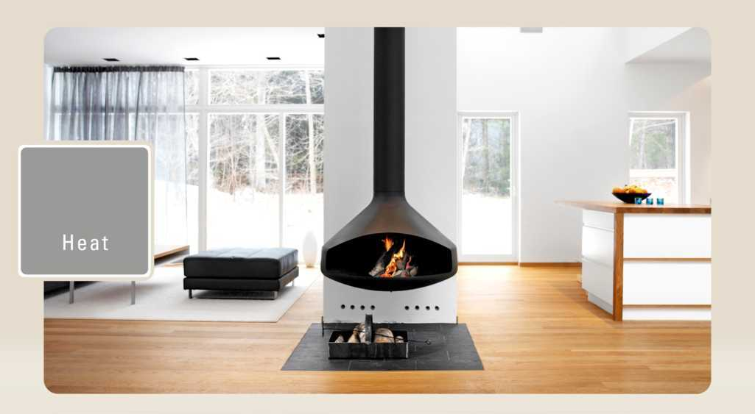
Home Comfort
Grzejniki

Slide 41
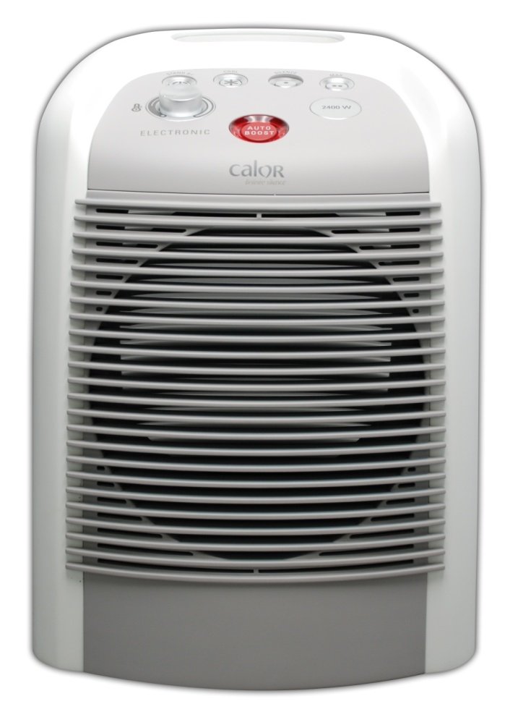
Home Comfort
Nowy termowentylator Balnea Silence SO6220
Nadmuch zimnego powietrza
Termostat z funkcją Frostguard
Konstrukcja umożliwiająca użytkowanie w łazience
Elektroniczny panel sterowania
Cyfrowy panel
Funkcja Auto Boost
Funkcja Silence
Uchwyt do zawieszenia na ścianie
Uchwyt do przenoszenia
Zabezpieczenie przed przegrzaniem
Moc 1200W/2400W
Dostępny sierpień 2010

Slide 42
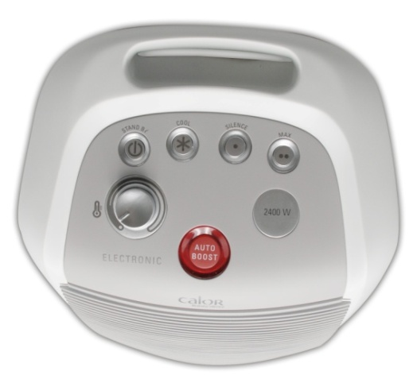
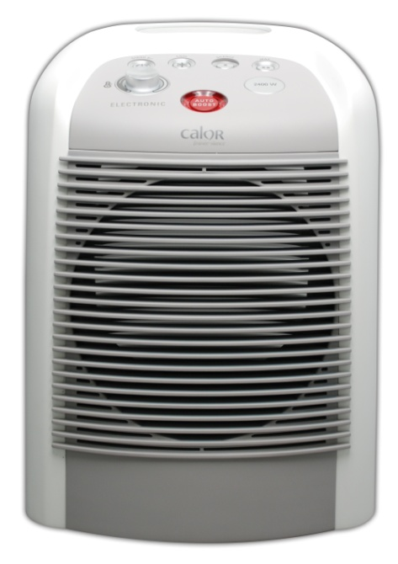
Home Comfort
Nowy termowentylator Balnea Silence SO6220
Rączka
Elektroniczny termostat
4 ustawienia cyfrowe:
Stand by
Cool fan
1200W SILENCE
2400 W MAX
Auto Boost

Slide 43
Home Comfort
Grzejniki
OFERTA PRODUKTOWA WRZESIEŃ 2010
3 modele grzejników olejowych:
  BU3020
  BU2520
  BU2510
2 modele termowentylatorów:
  SO6220– następca SO6030
  SO2020

Slide 44
Home Comfort
Grzejniki
OFERTA CENOWA WRZESIEŃ 2010
Atrakcyjniejsze pozycjonowanie cenowe:
Grzejniki olejowe:
  BU3020 NOWA CENA 449,99PLN zamiast 479,99PLN
  BU2520 NOWA CENA 349,99PLN zamiast 389,99PLN
  BU2510 NOWA CENA 269,99PLN zamiast 329,99PLN
Termowentylatory:
  NOWOŚĆ:SO6220 CENA 199,99PLN zamiast 209,99PLN poprzedniego modelu SO6030
  SO2020 NOWA CENA 119,99PLN zamiast 169,99PLN

Slide 45
Home Comfort
Grzejniki-
Koniec referencji od września 2010
Wycofujemy z oferty regularnej:
  Grzejniki olejowe:
      BU3010
      BU2020
  Termowentylatory:
      SO6030
      SO5020
      SO2010
  Grzejniki ceramiczne:
      SO9005

Slide 46

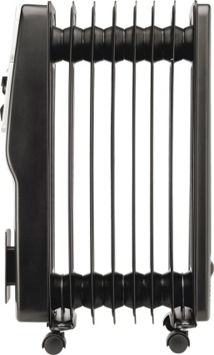
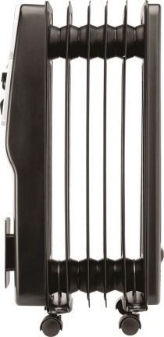
Home Comfort
Oferta - II połowa 2010
  Oferta grzejniki olejowe wrzesień 2010
BU3020
449,99 pln
BU2520
349,99 pln
BU2510
269,99 pln

Slide 47
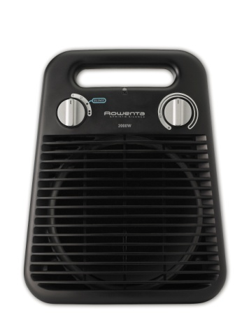
Home Comfort
Oferta - II połowa 2010
  Oferta termowentylatory wrzesień 2010
Balnea
SO6220
199,99 pln
Kwik SO2020
119,99 pln

Slide 48
Oferta promocyjna na grzejniki
Oferta promocyjna na grzejniki wrzesień/październik/listopad 2010 r.
 | Nowa cena katalogowa | Dodatkowy upust na zakup we wrześniu | Dodatkowy upust na zakup w październiku/listopadzie
BU3020 | 449,99 zł | -30,00% | -20,00%
BU2520 | 349,99 zł | -30,00% | -20,00%
BU2510 | 269,99 zł | -30,00% | -20,00%
SO6220 | 199,99 zł | -30,00% | -20,00%
SO2020 | 119,99 zł | -30,00% | -20,00%
Ceny promocyjne dotyczą wyłącznie ilości zakupionych we wrześniu i/lub październiku
Dodatkowy rabat 30% lub 20% naliczany jest kaskadowo od standardowych warunków
Na ilości grzejników zakupionych we wrześniu i/lub październiku nie przysługuje prawo wymiany ani prawo zwrotu

